Slide 1

프로젝트 관리 도구
산학협력프로젝트1
Adding Store
8조 강지율, 김도연, 문혜린, 한상규

Slide 2
INDEX
기획배경
관련기술 조사
요구사항 분석
GIT 활용계획
구현내용

Slide 3

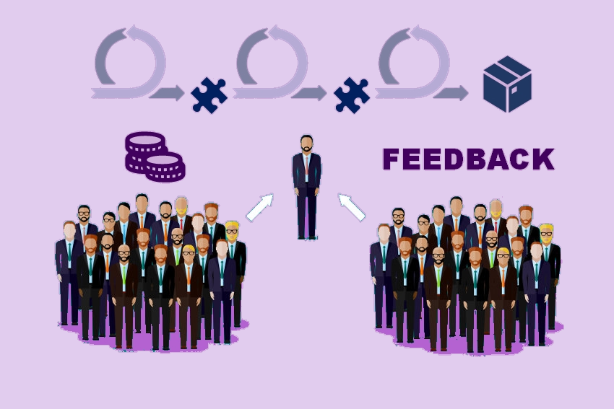

기획 배경
개발팀
즉각적인 피드백
테스트비용 절감
투자자
실시간 확인가능
방향 의견제시 가능
프로젝트 관리와 크라우드 펀딩 시스템을 합친 어플리케이션 서비스

Slide 4
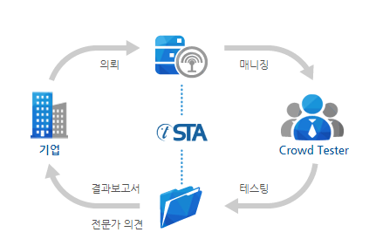

관련 조사
△STA 테스팅 컨설팅
△와디즈
크라우드의 테스팅 결과를 분석해주는
서비스를 제공하고 있는 STA 서비스
증권형 크라우드 펀딩과
보상형 크라우드 펀딩을 운영

Slide 5
요구사항 분석
사업현황
프로젝트 등록
일정 관리
최신 버전 업로드
분석 결과 확인
프로젝트 상세보기
프로젝트 펀딩
베타 테스트
피드백 및 오류보고
▲ 요구사항 진행 기반 시나리오

Slide 6
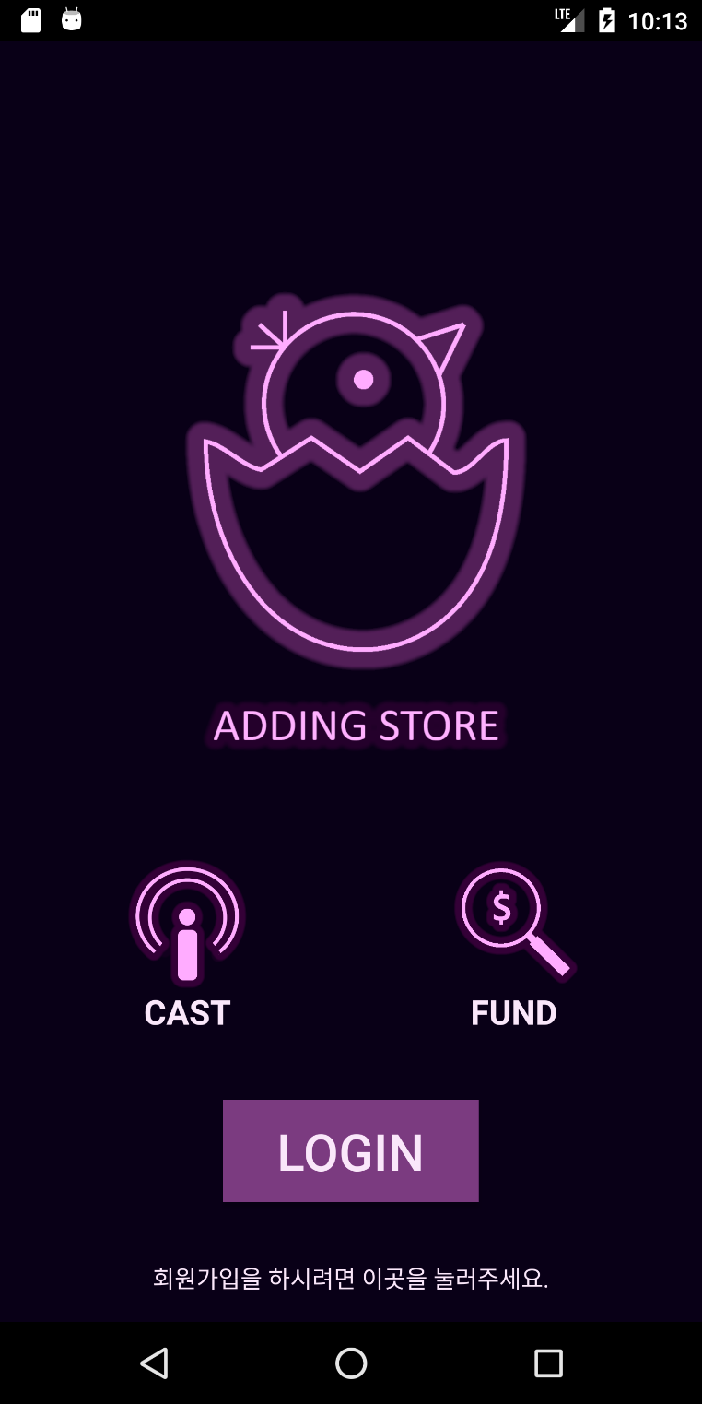
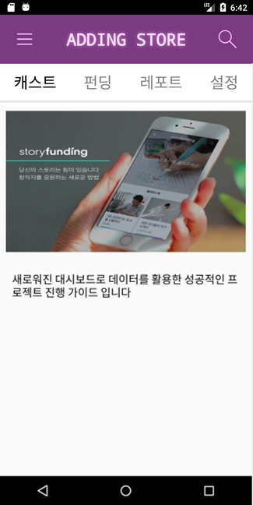
MAIN & CAST
메인 화면, 캐스트
01 메인 화면
02 캐스트

Slide 7
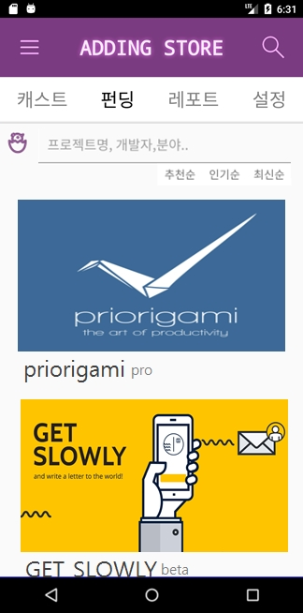
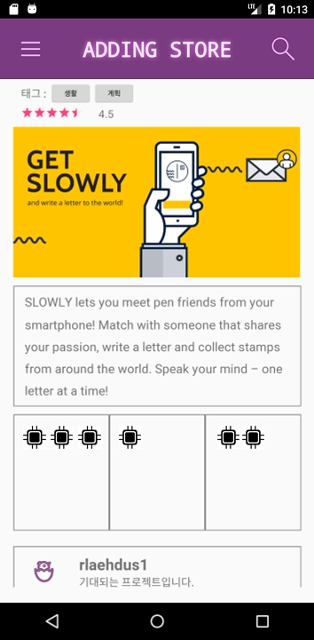
FUNDING PAGE
펀딩하기
01 펀딩 목록
02 상세 페이지

Slide 8
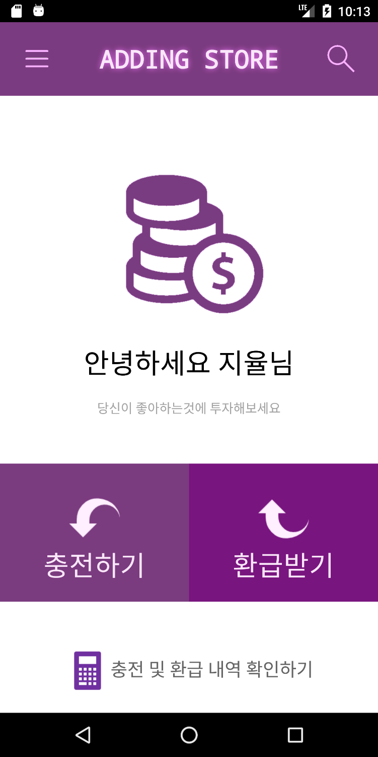
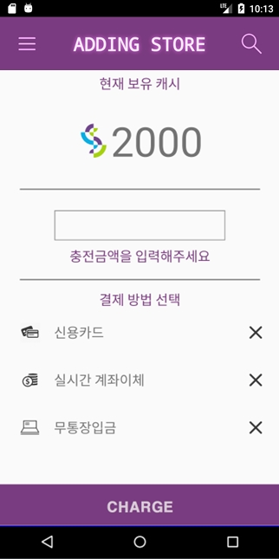
CASH PAGE
cash
01 캐시 메인
02 충전하기

Slide 9
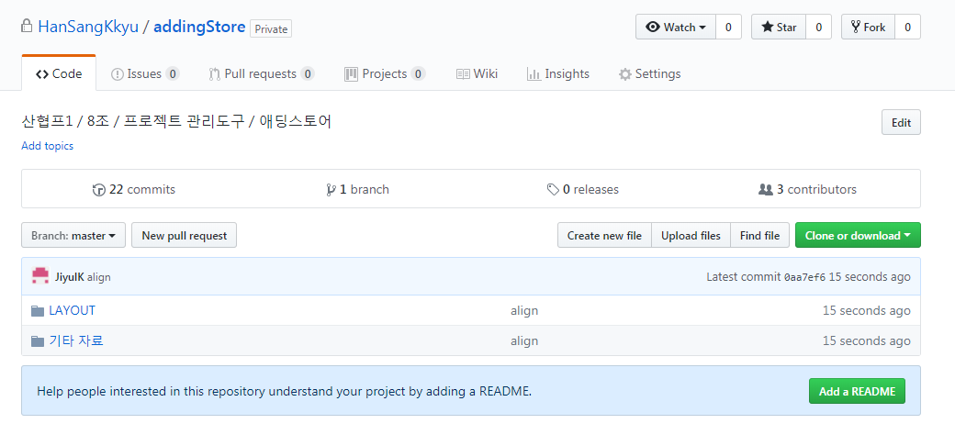
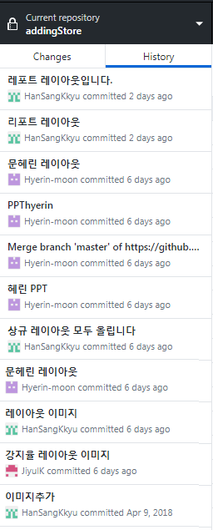
GIT 활용
▲트리 구조를 이용한 분산 버전 관리

Slide 10
THANK YOU

